Slide 1
シスプロ進捗報告
2018/12/21
G2
小野瑞貴 古田龍将 松原未和 渡辺みどり

Slide 2
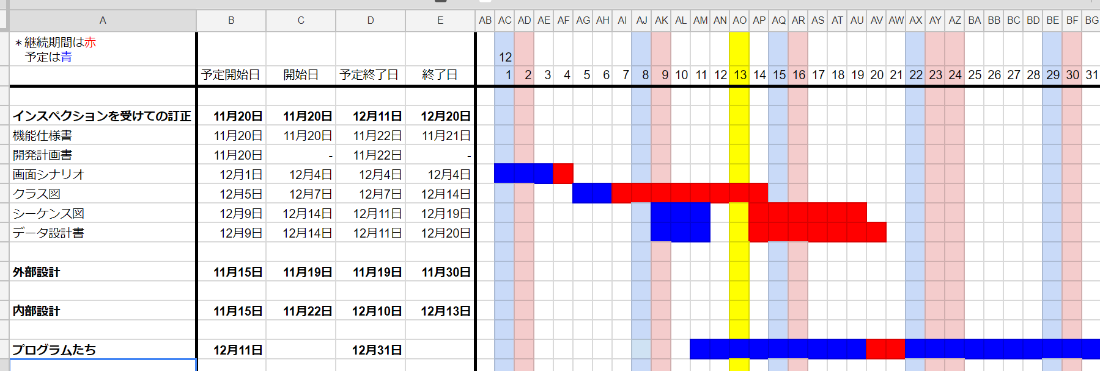
やったこと
12/14（金） グループで集まり、インスペクション返答作成
12/15（土） インスペクション返答作成
12/16（日） インスペクション返答作成
12/17（月） パッケージ,パッケージ,DAO設定ファイル,model,deflate,helper,README,
ShareReportの編集
12/18（火） インスペクション返答作成
12/19（水） インスペクション返答、開発スケジュール確認
12/20（木） 実装に向けてのmysql等準備、開発スケジュール確認

Slide 3
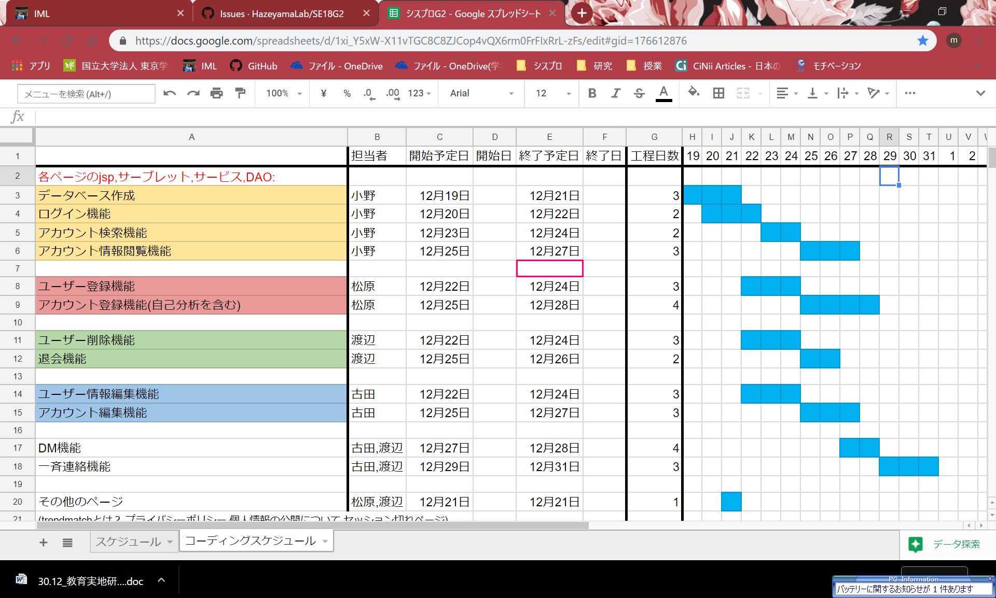
今後の予定

Slide 4
現段階での 課題
・遅れている
・mysqlの共有権限が上手くいかない
・日々の進捗報告怠りがち
・体調管理

